Slide 1
SM2/3/4软件高性能实现及应用
PRESENTED BY GmStar
Notes:
老师们上午好，我是GmStar成员蔡洤朴，这是我们的另一位成员武永兴。我们本次作品赛的项目为面向国密算法中的SM2/3/4的软件高性能实现及应用

Slide 2
CONTENTS
国密算法
PART 1
实现方案
PART 2
阶段成果
PART 3
实际应用
PART 4
Notes:
我们本次的初评展示分为如下四个环节，分别从介绍我们所优化的国密算法背景及其现存问题、我们的优化实现方案、现阶段的成果以及下一步的目标进行介绍

Slide 3
01
国密算法
国密算法是国家商用密码算法的简称。自2012年以来，国家密码管理局以《中华人民共和国密码行业标准》的方式，陆续公布了SM2/SM3/SM4等密码算法标准及其应用规范。
The secret algorithm is the abbreviation of the national commercial cipher algorithm.
Notes:
。。。而随着中国信息化网络空间安全的建设，这个概念的重要性也越发凸显出来。

Slide 4
涵盖范围
国密算法
包含SM1\ SM2\ SM3\ SM4\SM7\SM9\SSF33\祖冲之算法：
算法名称 | 类型 | 是否公开
SM1 | 对称算法 | 否
SM2 | 非对称算法 | 是
SM3 | 哈希 | 是
SM4（SMS4） | 对称算法 | 是
SM7 | 对称算法 | 否
SM9 | 非对称算法 | 否
SSF33 | 对称算法 | 否
祖冲之算法 | 对称算法 | 是
实现方案
阶段成果
下一目标
Notes:
其涵盖的范围包括如下一些算法：其中SM2、SM3、SM4由于其分别针对了密码领域的对称加密、哈希及非对称加密这三个重要的领域及算法的公开性，目前有较为广泛的应用。而我们的工作也主要围绕这三个算法展开

Slide 5
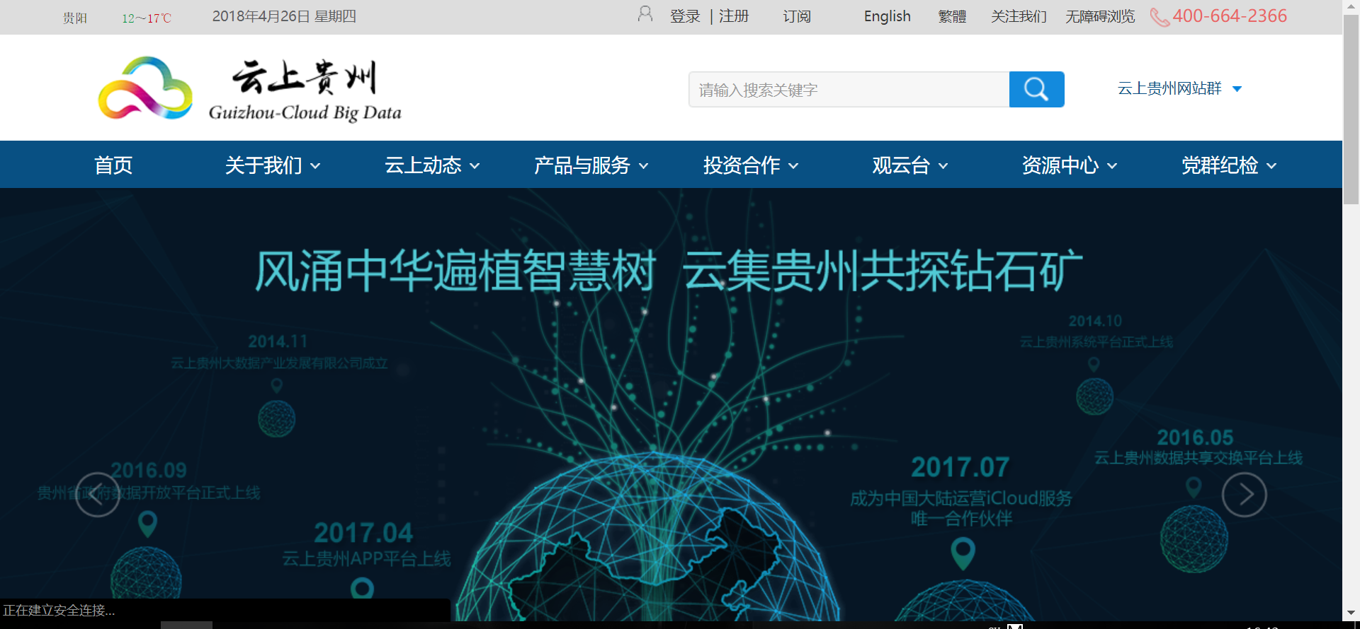

实际应用场景
国密算法
国密算法
优点：
1、自主可控
2、安全性更高
3、符合国家发展需要
应用场景：
云服务器
云上贵州
手机
浏览器
360 国密浏览器
商业银行
IC卡
移动支付
现存问题
实现方案
实现方案
阶段成果
阶段成果
下一目标
Notes:
那么为什么我们要设计自己的一套加密算法呢？首先，
1、自主可控，不用依赖于国外的技术 2、安全性更高，目前来说国密算法不会被破解，重要信息不会存在泄露危险 3、符合国家网络空间安全建设的发展需要
作为中国自己研制的加密算法，随着国产硬件水平的上升及实现算法的效率提升，其已经在云服务器、移动端、浏览器、商业等一些领域中得到了广泛应用：

Slide 6
现存问题
国密算法
效率不足
缺乏硬件支持
设计目标差异
应用平台单一
金融
芯片
实现方案
阶段成果
下一目标
Notes:
而国密算法目前存在如下的一些不足之处：
效率较低：以SM4算法为例，与国际算法AES相比，由于诸如Intel等芯片厂商均设计了专门针对AES计算的指令集，并在硬件处理上有多年的优化经历，其加密速度往往可以达到GB/s的量级，然而由于国密算法诞生时间较短，目前由于缺乏硬件支持，其性能上的不足造成应用无法立即得到普及
由于其中一些算法在设计时的预计应用领域为低功耗芯片(即WAPI芯片)，因此其针对减少硬件电路数量进行了优化，带来的后果是部分算法的软件实现效率较低，难以充分利用主流32位/64位通用处理器的计算能力，其软件实现的效率通常低于AES-128的软件实现。
应用面单一：目前国密算法主要应用领域为金融及芯片硬件领域等需要有合理管控及可信计算的区域。民用国密算法仍未得到广泛的普及

Slide 7
02
优化方案
针对由于执行效率不足导致的算法推广途中的障碍，我们设计了从软件和硬件两个层面的算法高性能加速优化方案。
We have designed a high-performance accelerated optimization scheme for the algorithm from two levels of software and hardware.

Slide 8
优化对象
国密算法
SM2：椭圆曲线密码的公钥密码算法标准
256bit椭圆曲线域参数 + 256bit密码杂凑
替换RSA/Diffie-Hellman
SM3：密码哈希算法
256bit (32 bytes) 输出杂凑值长度
用以替代MD5/SHA-1/SHA-256等国际算法；
SM4：分组密码算法
128bit密钥长度 + 128bit分组长度 + 32轮非线性迭代
用以替代DES/AES等国际算法。
实现方案
阶段成果
下一目标
Notes:
回到我们最开始所介绍的SM2/3/4算法来看，
SM2为基于椭圆曲线密码的公钥密码算法标准，包含数字签名、密钥交换和公钥加密
SM2标准中规定采用256比特的椭圆曲线域参数，并采用256比特的密码杂凑算法，其中某些步骤中须采用SM3。
其设计目标为替换RSA/Diffie-Hellman等国际算法；
SM3为密码哈希算法
SM3的输出杂凑值长度为256比特(32字节)，与国际标准SHA-256等长。SM3设计安全性为128比特，安全性与256比特椭圆曲线/SM2、SM4/SMS4、AES-128等同。
其设计目标为替代MD5/SHA-1/SHA-256等国际算法；
SM4为分组密码
SMS4的密钥长度和分组长度均为128比特，加密算法与密钥扩展算法都采用32轮非线性迭代结构。其设计安全性等同于AES-128。
其设计目标为用于替代DES/AES等国际算法。

Slide 9
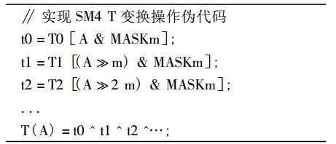
高速实现方案
国密算法
内存静态加速
计算出部分加密过程中使用的常数，并提前在内存中以静态数据的形式进行储存，从而省略在加密过程当中的部分复杂计算。
实现方案
阶段成果
下一目标
Notes:
而我们将通过下述的方案来实现国密算法的高性能计算。
内存静态加速：
通过进一步的对算法中的计算过程分析，我们可以通过提前计算出部分加密过程中使用的常数，并提前在内存中以静态数据的形式进行储存，从而省略在加密过程当中的部分复杂计算。

Slide 10
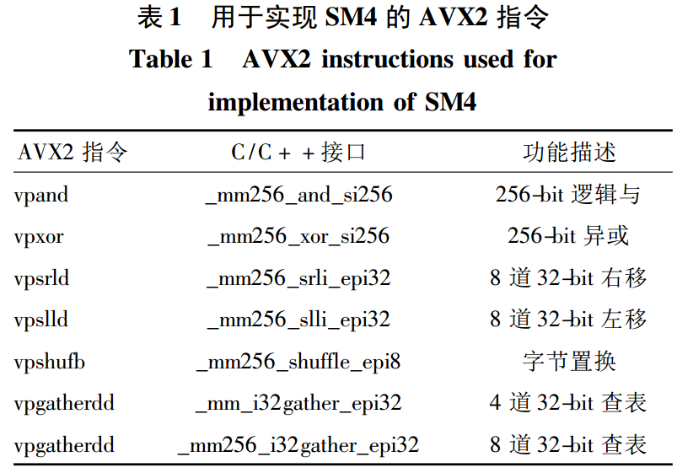
高速实现方案
国密算法
Intel AVX指令加速
使用Intel提供对的超长寄存器（xmm）实现单指令多数据 (SIMD) 操作，从而实现多个块的同时计算。
实现方案
阶段成果
下一目标
Notes:
而我们将通过下述的方案来实现国密算法的高性能计算。
Intel AVX指令加速：
CPU都有一个基本的指令集，比如说目前英特尔和AMD的绝大部分处理器都使用的是X86指令集，因为它们都源自于X86架构。但无论CPU有多快，X86指令也只能一次处理一个数据，这样效率就很低下，毕竟在很多应用中，数据都是成组出现的，比如一个点的坐标（XYZ）和颜色（RGB）、多声道音频等。为了提高CPU在某些方面的性能，就必须增加一些特殊的指令满足时代进步的需求，这些新增的指令就构成了扩展指令集。通过使用Intel提供对的超长寄存器（xmm）实现单指令多数据 (SIMD) 操作，从而实现多个块的同时计算。
GPU CUDA加速：
CUDA™是一种由NVIDIA推出的通用并行计算架构，该架构使GPU能够解决复杂的计算问题。 通过GPU多线程并行计算，所编写出的程序就可以在支持CUDA™的处理器上以超高性能运行。
从目前我们实现的SM4算法来看，其中内存静态加速支持所有分组加密模式，AVX和GPU加速支持ECB、CTR加解密、CBC、OFB、CFB解密

Slide 11
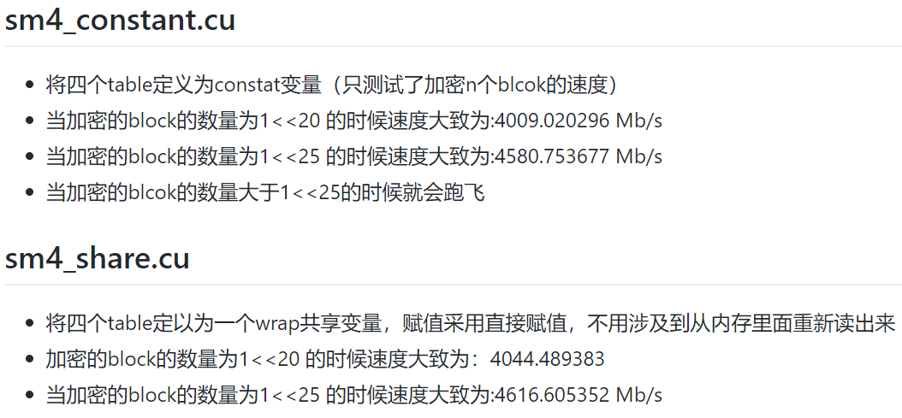
高速实现方案
国密算法
GPU CUDA加速
GPU多线程并行计算，所编写出的程序就可以在支持CUDA™的处理器上以超高性能运行。
实现方案
阶段成果
下一目标
Notes:
而我们将通过下述的方案来实现国密算法的高性能计算。
GPU CUDA加速：
CUDA™是一种由NVIDIA推出的通用并行计算架构，该架构使GPU能够解决复杂的计算问题。 通过GPU多线程并行计算，所编写出的程序就可以在支持CUDA™的处理器上以超高性能运行。
从目前我们实现的SM4算法来看，其中内存静态加速支持所有分组加密模式，AVX和GPU加速支持ECB、CTR加解密、CBC、OFB、CFB解密

Slide 12
03
阶段成果
目前，我们已经在SM4算法上取得了阶段性的进展。我们设计的算法同市面上其他密码库相比，有着非常大的优势。
At present, we have made some progress on the SM4 algorithm. The algorithm we designed has a very big advantage compared to other cryptographic libraries on the market.
Notes:
目前，我们已经在SM4算法上取得了阶段性的进展。我们设计的算法在ECB等加密模式下同市面上其他密码库相比，有着非常大的优势。

Slide 13
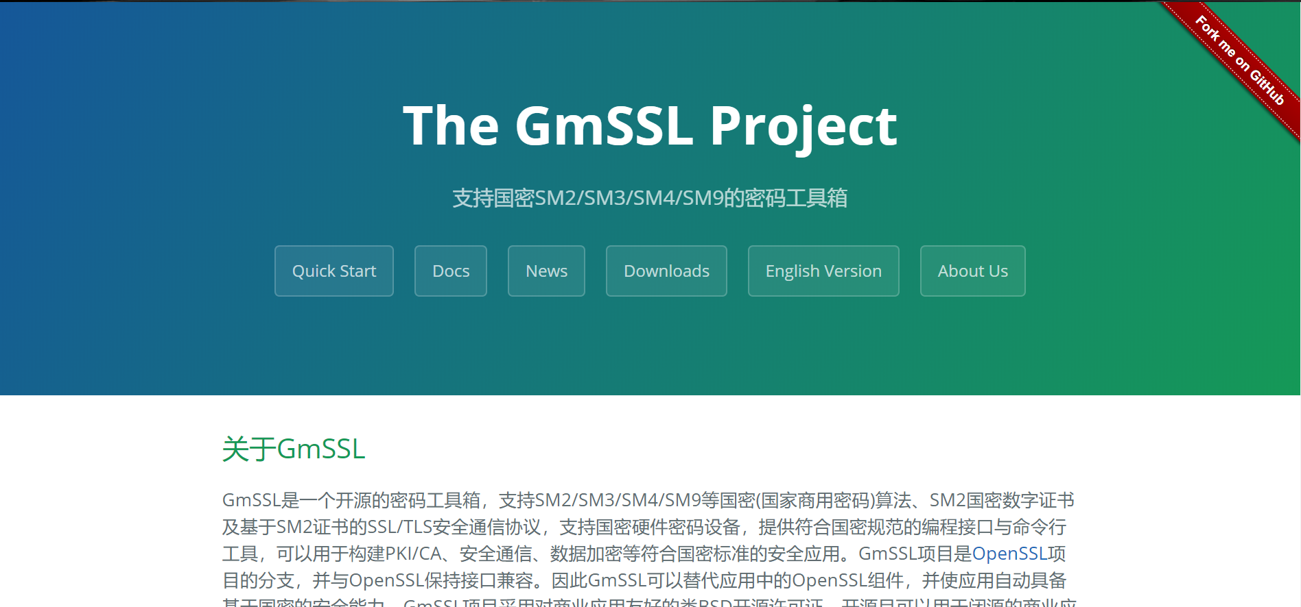
性能对比
国密算法
实现方案
阶段成果
下一目标
Notes:
此处我们以Gmssl、Botan、Crypto++为对照组，比较上述三组技术所带来的效率提升。Gmssl、Botan和Crypto++是当今世界上使用最为广泛的3个密码学库，在这副图表中以深色表示，作为对照组。在这当中尤其需要指出的是，Gmssl是openssl的一个分支是一个开源的密码工具箱，支持SM2/SM3/SM4/SM9等国密(国家商用密码)算法，是当今最主流的国密算法加密库。我们通过提取出其中的加密源码，再对其进行重新编译后比较其加密速度
因为不开优化情况下的加密速度差异较大，此处只比较-O2 优化情况下的加密速度。内存静态加速表现较好，相比于 Gmssl 快 50%，比 Botan 快 25%，比 Crypto++快 110%。而使用AVX加速技术，其速度上相比于三组比较组分别有132%、94%和210%的提升；

Slide 14
高速实现方案
国密算法
实现方案
阶段成果
下一目标
Notes:
而使用GPU加速的效果则尤为明显：在我们使用CUDA进行GPU多线程计算加速后，其计算效率相比于原来密码库的实现，有着非常大的效率提升。相比于三组对照组，其在执行效率上分别有83倍、69倍和112倍的加密速度提升。其加密速度达到了2.16Gb/s

Slide 15
04
实际应用
应用优化的国密算法，我们设计了如下的一款网盘应用，其可充分发挥优化后的算法性能
Using the optimized algorithm, we design an app that can give full play to the performance of the optimized algorithm.

Slide 16
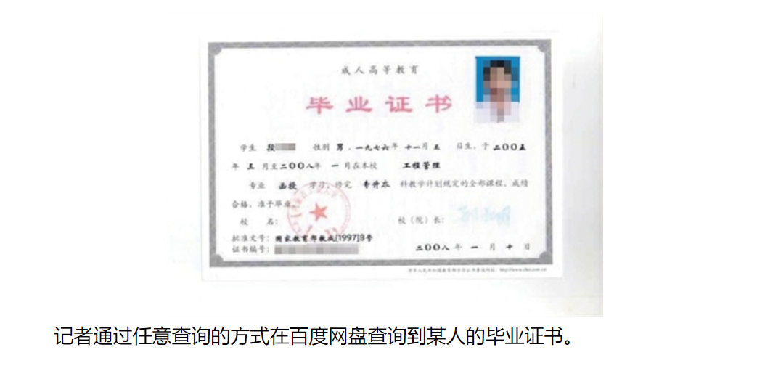
系统介绍
国密算法
实现方案
阶段成果
实际应用
Notes:
在当今时代，个人信息的非法收集和利用以及无处不在的数据监控给公民的信息隐私带来巨大威胁，而传统隐私权法已经跟不上时代发展的潮流。在数据资源的开发与利用成为潮流的今天，必须谨慎地设计信息隐私保护的路径，以期达到信息自由与隐私保护的平衡。而同时由于网盘数据的重要性和私密性，用户往往可能在不经意期间泄露个人的重要信息，而我们所设计的是一款基于网盘隐私数据保护的加密助手，其使用我们进行优化过的国密SM2/3/4算法进行设计，能够有效的保护用户上传到网盘的数据。

Slide 17
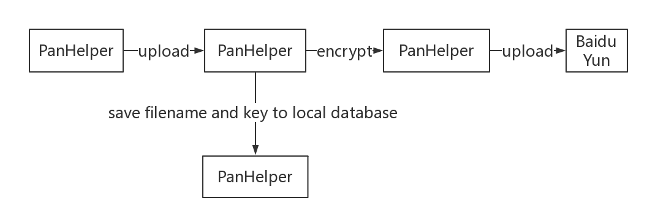
系统工作流程
国密算法
实现方案
阶段成果
实际应用
Notes:
其通过新建的前端界面打开用户网盘，并使用每个文件对应生成的密钥对用户上传的文件数据、文件名和保存路径进行加密。同时，在本地储存文件ID和对应的加密密钥

Slide 18
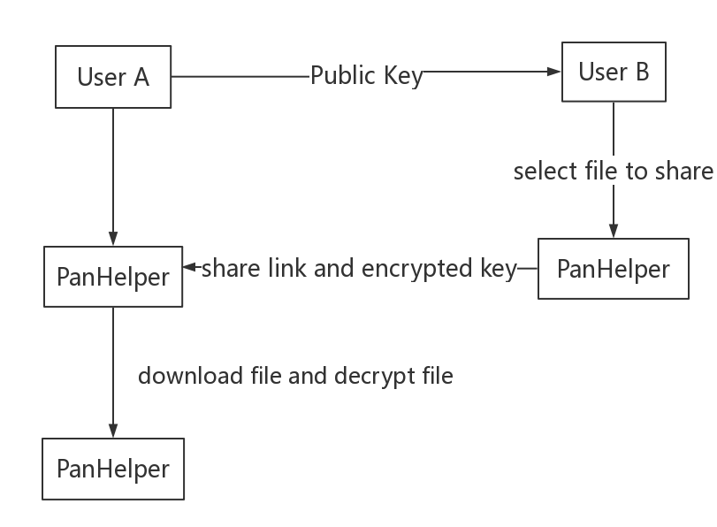
系统工作流程
国密算法
实现方案
阶段成果
实际应用
Notes:
同时，每个用户使用SM2算法生成其自己的公私钥对。当用户B需要将文件分享给用户A时，A首先将自己的公钥交给B，B使用公钥加密文件密钥并发送给A，A使用自己的私钥解密恢复出文件密钥后对B传来的文件链接进行解密

Slide 19
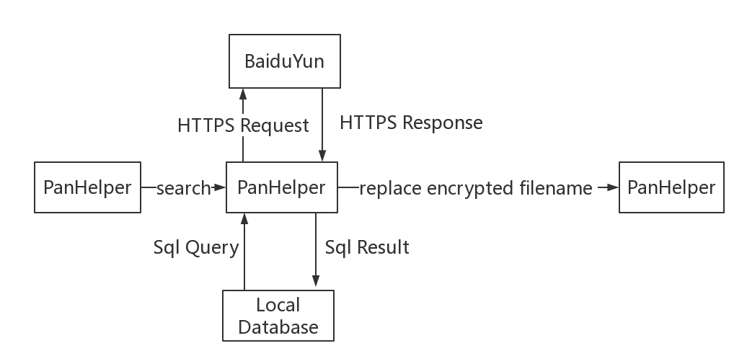
搜索文件
国密算法
实现方案
阶段成果
实际应用
Notes:
同时我们的系统也支持用户的文件搜索功能：用户在键入明文的文件名查询字段后，系统首先在本地的数据库中进行搜索，返回在网盘中对应的加密文件路径和文件名，之后系统再发起HTTPS请求网盘数据，网盘返回给文件下载链接。在下载过程中，再使用本地数据库中储存的密钥对文件进行解密即可恢复出原始数据。

Slide 20
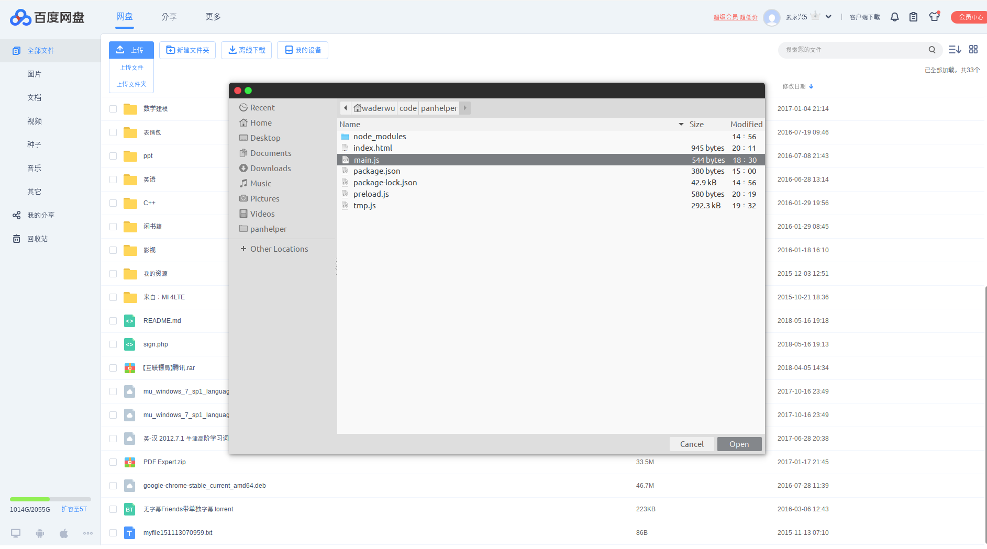
实际操作演示
国密算法
实现方案
阶段成果
实际应用
Notes:
以下是我们的应用使用中的一些截图：
用户使用我们提供的前端界面进行文件查看及上传时，看到的都是对用户友好的明文界面

Slide 21
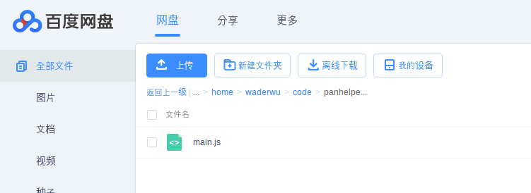
实际操作演示
国密算法
实现方案
阶段成果
实际应用

Slide 22
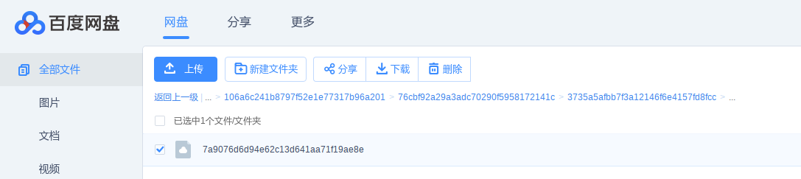
实际操作演示
国密算法
实现方案
阶段成果
实际应用
Notes:
而使用普通浏览器打开网盘页面（即查看网盘上真实储存的数据）时，则都是加密的数据

Slide 23
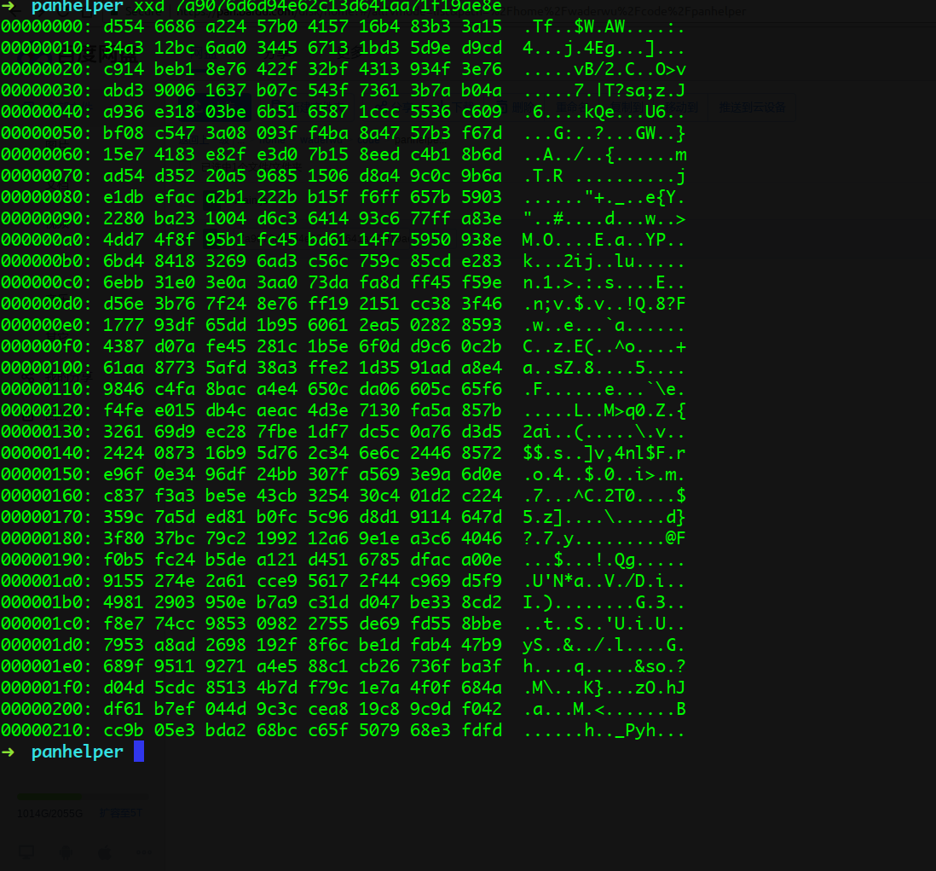
国密算法
实现方案
阶段成果
实际应用
Notes:
直接从网盘进行下载，得到的也都是加密的内容。

Slide 24
05
下一目标
下一阶段，我们则准备着手实现如下的一些工作内容：
In the next stage, we are ready to work on the following tasks.

Slide 25
下一阶段目标
国密算法
SM2/3
尝试继续使用相同的加速方案来实现SM2、SM3算法的加速，并在实现过程中尝试使用新的加速方法。
算法封装
提供类似openssl等密码学库的语言封装，如c、python、java等
改进测试标准
提供更为科学合理的测试结果，也更好的服务于国密算法的实际推广与应用
实现方案
阶段成果
下一目标
Notes:
首先是尝试继续使用相同的加速方案来实现SM2、SM3算法的加速，并在实现过程中尝试使用新的加速方法。
其次我们将把我们实现的算法进行封装、提供如openssl等密码学库的语言封装，如c、python、java等
另外我们将着手于优化我们的测试标准，以提供更为科学合理的测试结果，也更好的服务于国密算法的实际推广与应用

Slide 26
THANK YOU!
Notes:
谢谢。

Slide 27
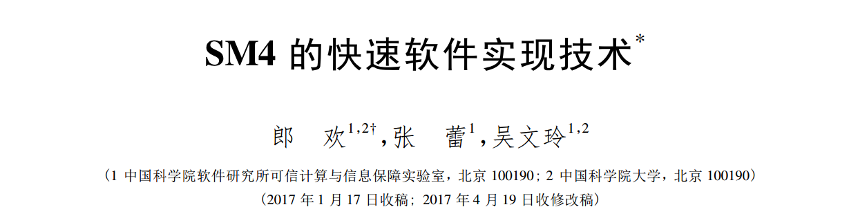
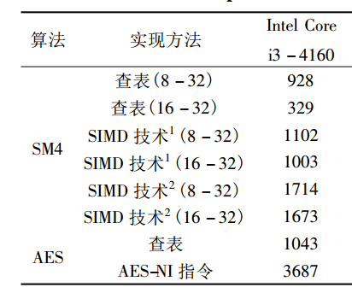
高速实现方案
国密算法
实现方案
Mbps
阶段成果
下一目标
Notes:
而在和国内发表的相关学术论文比较中

